Slide 1
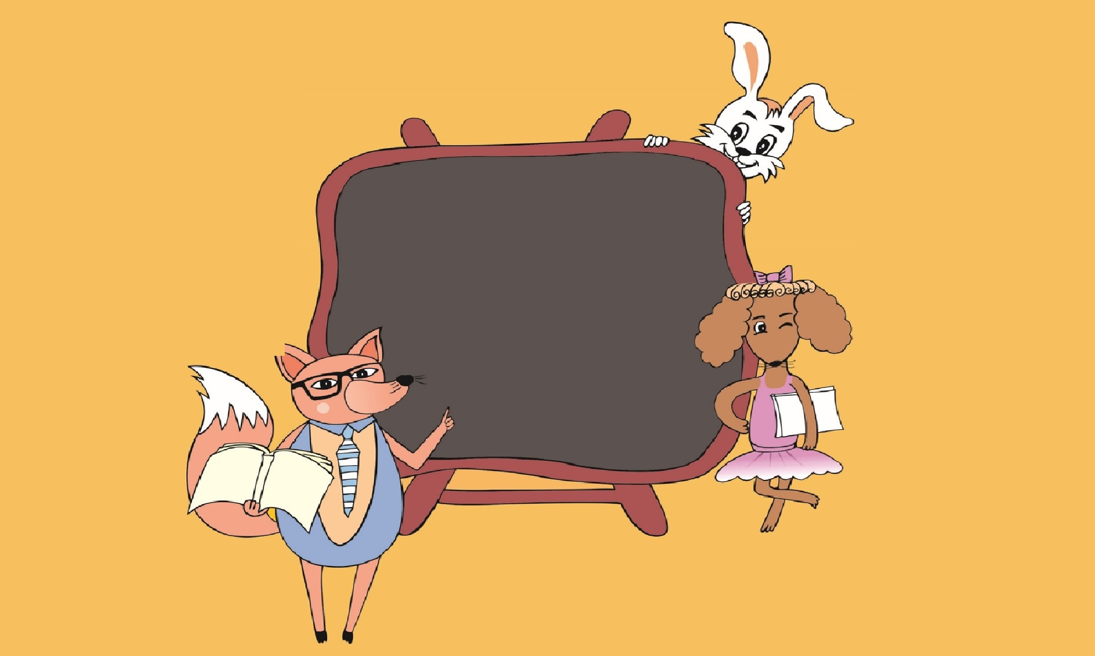
第6课
古埃及金字塔

Slide 2
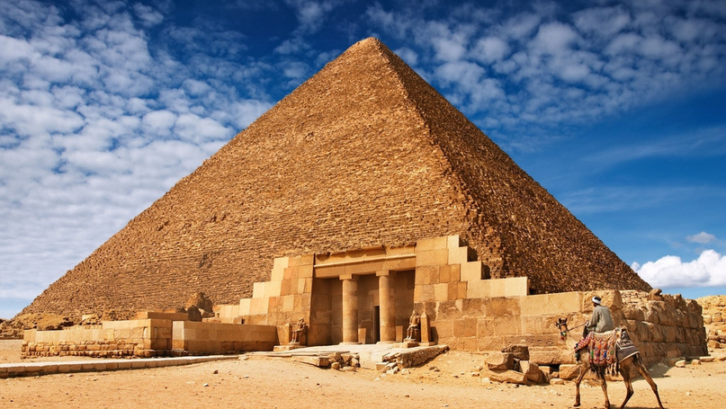

金字塔的底是正方形，四边是由四个大小相等的等腰三角形构成，试编一程序，输入底和高，输出三角形的面积。

